Slide 1
Poštivanje sebe i drugih u virtualnom svijetu
djeca 24 sata na internetu

Slide 2
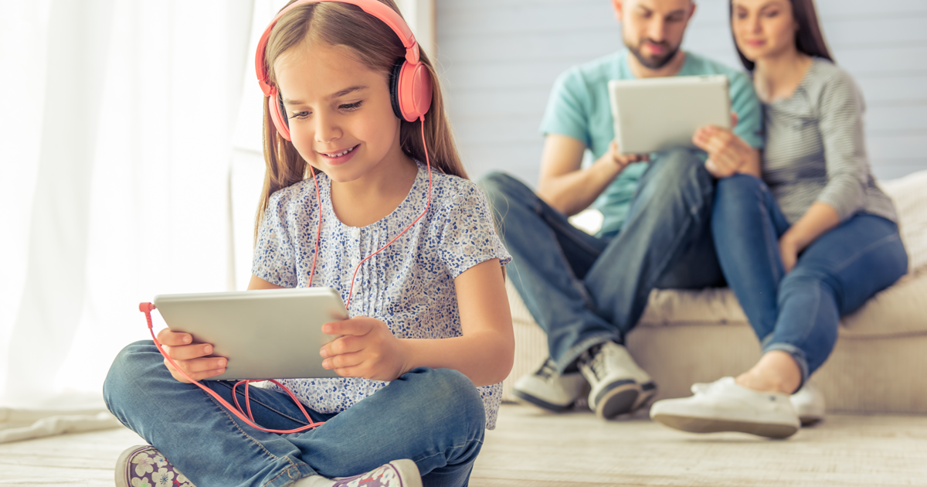
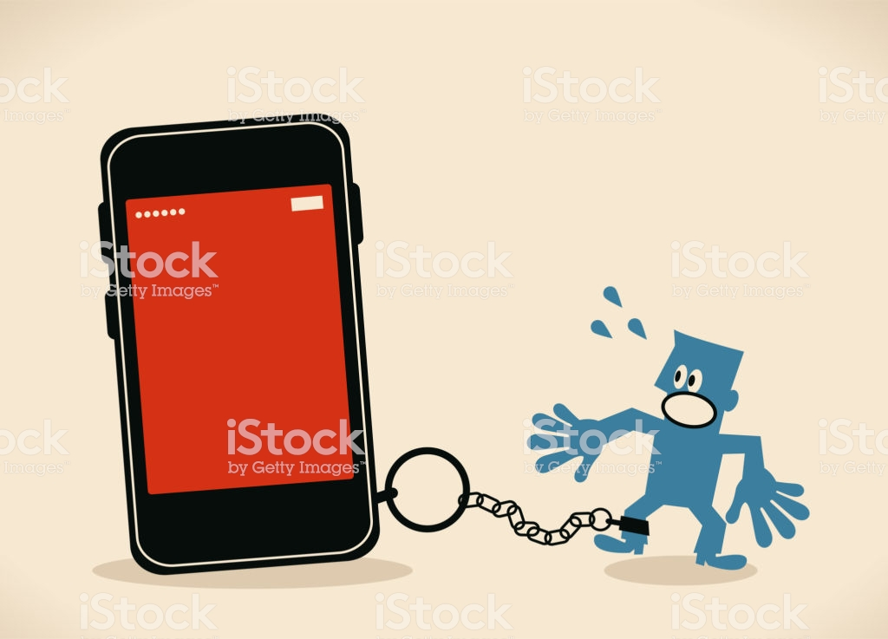
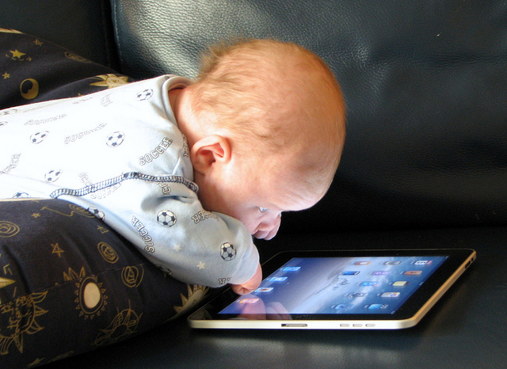
Posljedice korištenja tehnologije
Često mala djeca vide od roditelja kako su i oni ovisni o mobitelima pa tako i djeca postanu
Neki roditelji ček djeci od godinu dana daju na budu na mobitelima a to je jako štetno za malenu djecu mogu dobiti razne bolesti.

Slide 3
Loše strane interneta
Djeca najviše vremena provode ne mobitelima ,a to nije dobro za njihovo zdravlje jer mobiteli jako zdrače.
Loše strane interneta su:1.Djeca zanemaruju svoju higijenu
2.Djeca ne jedu
3.djeca ne spavaju nego igraju igrice
4.djeca gube prijatelje
5.djeca zanemaruju školu

Slide 4
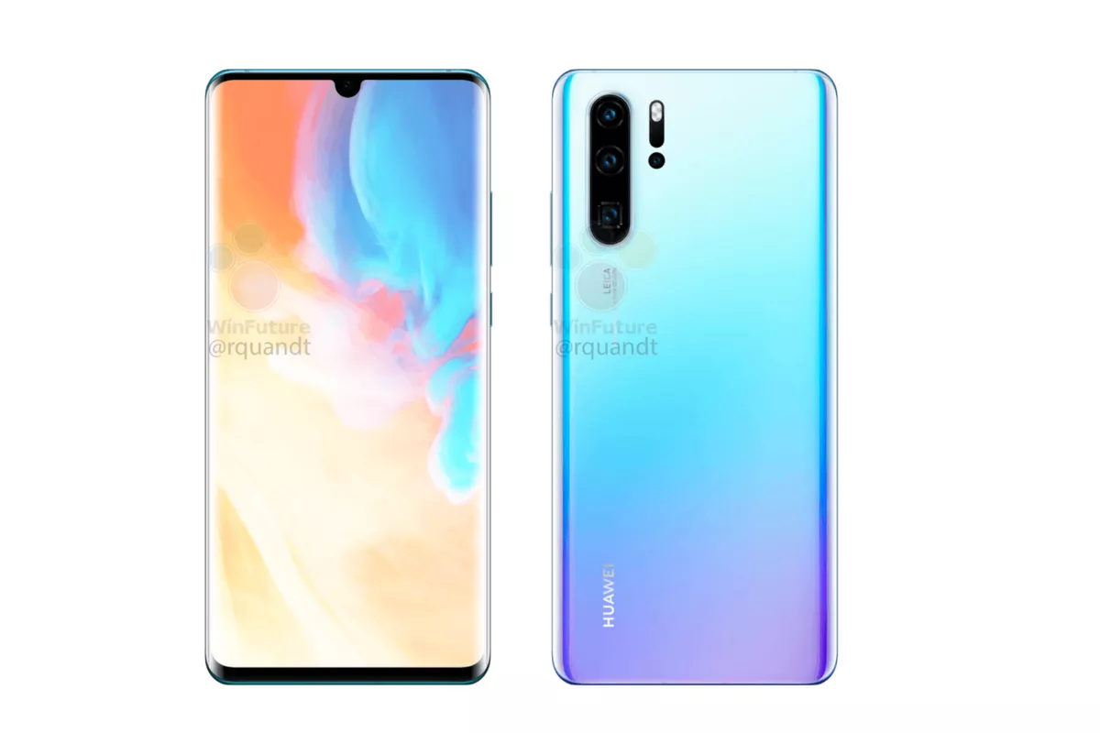
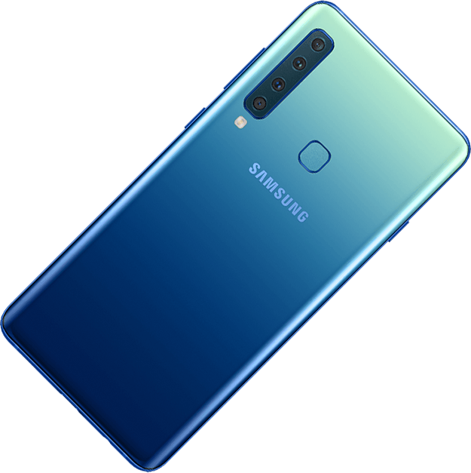
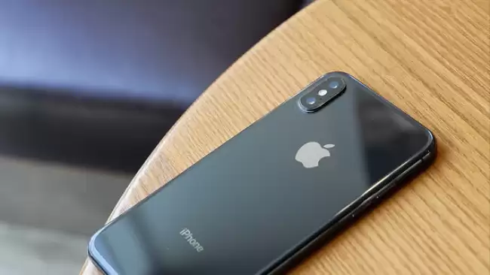
Roditelji bespotrebno troše novac
Roditelji su postali previše popustljivi prema djeci i kupuju im koji god oni žele. mobitel
Roditelji u deset godina na djetetove mobitele potroše oko 500000 kuna.
Najpoznatiji mobiteli su: iPhone , samsung i huawei.

Slide 5

Pravila lijepog ponašanja
Moramo izbjegavati pisanje velikim slovima
Ne smijemo psovati i moramo razmisliti prije nego što nešto napišemo
Ne smijemo objavljivati fotografije drugih osoba bez njihovog dopuštenja

Slide 6
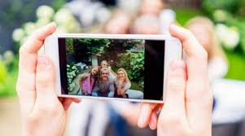
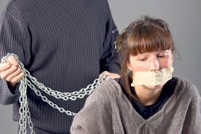
Loše strne društvenih mreža
Najčešće djeca znaju objavljivati svoje osobne podatke i mjesto gdje se nalaze.
To najčešće iskorištavaju loši ljudi i tako se događaju krađe.
Najpoznatija aplikacija je facebook.

Slide 7
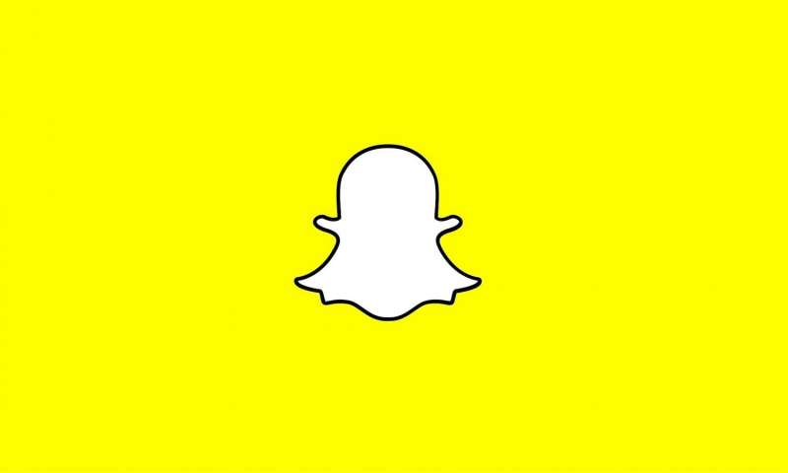



Komuniciranje pomoću poruka
Djeca sve manje komuniciraju uživo, a sve više putem poruka.
Najpoznatije aplikacije za dopisivanje su: Viber, Whats app, Messenger i Snapchat

Slide 8
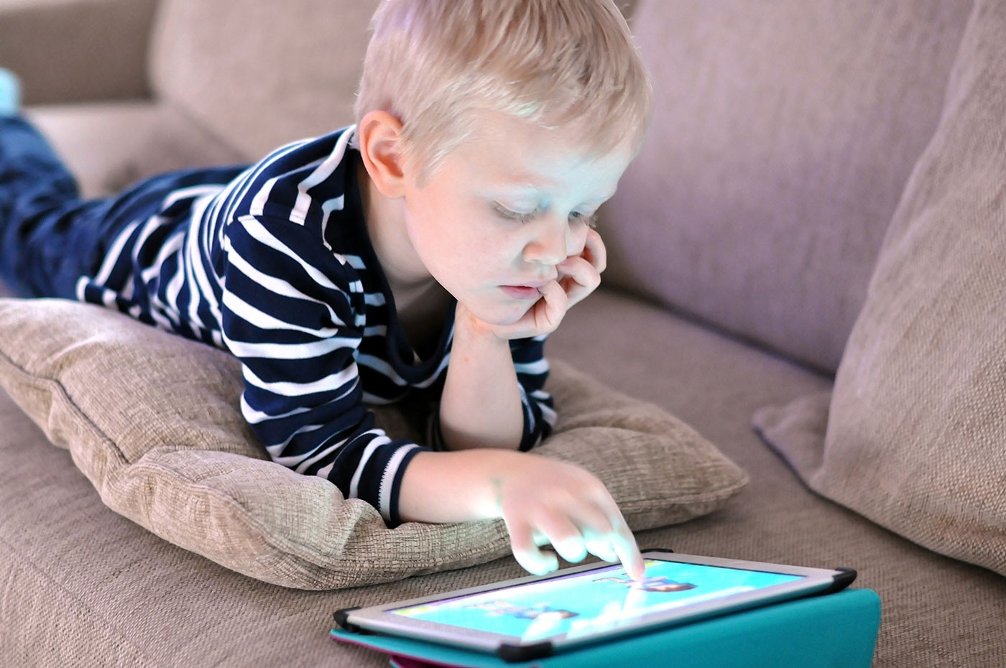
Posljedice komuniciranja pomoću poruka
Današnja djeca su postala nepismene sve manja pišu rukom ,a sve više pišu na mobitelima .

Slide 9
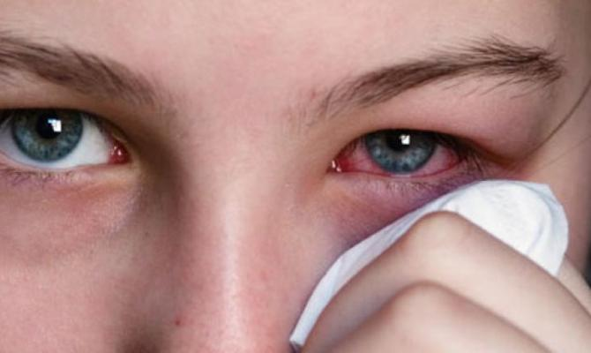
uništava VID
Kompjuter, a tim i internet štete ljudskom vidu zbog učestalog gledanja u monitor.

Slide 10


